Slide 1
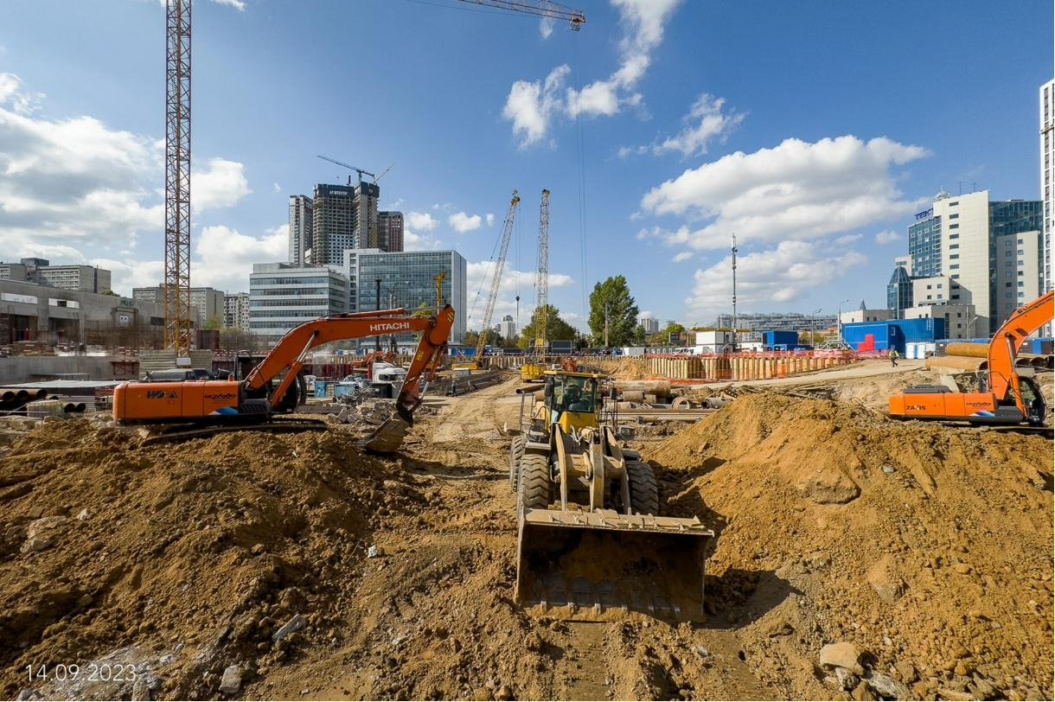
СтройКонтроль
Площадка под контролем каждые тридцать минут
Техника на снимках камер сверяется с графиком работ: этап, отклонения и прогноз срока — без выезда на объект
Хакатон Департамента градостроительной политики г. Москвы
Notes:
Решение для руководителей строек и инженеров строительного контроля.

Slide 2
Задача
Камеры снимают площадку круглосуточно, но снимки никто не сверяет с графиком
30 минут
377 работ
14 классов
интервал снимков с камер по периметру
в справочнике, девять типов объектов
строительной техники в методике
Нужно
Понять, что идёт на площадке, какой техники не хватает, какие этапы отстают и когда объект будет сдан.
Ограничения
На вход только фото без метаданных, графика нет, часть площадки вне обзора, внутренние работы не видны.

Slide 3
Сценарий пользователя
От создания стройки до отчёта — десять шагов в одном интерфейсе
1
2
3
4
5
Вход
Стройка и сроки
Объект и тип
Проверка плана
Снимки и камеры
6
7
8
9
10
Этап работ
Детекция техники
Вердикт по методике
Таймлайн
Отчёт
Камеры: эмулятор ленты кадров с условным временем, HTTP-снимок, RTSP-поток, ручная загрузка

Slide 4
Как работает анализ
Снимок
YOLO-World
Работает / стоит
Этап работ
Вердикт
Прогноз
время, камера, зона
14 классов техники
соседние кадры
методика и график
10 типов отклонений
готовность и срок
Балл этапа
Разрешение по графику
(0,6 · обязательная техника + 0,3 · объяснённость − 0,4 · нетипичность) × наблюдаемость
Сначала этапы, которые идут по плану.
Внеплановый этап — только при необъяснённой технике.
Экскаватор без самосвалов — неполный котлован, а не опережение по сетям.
Редкая техника весит больше: сваебойная установка информативнее грузовика.

Slide 5
Методика «этап → техника»
Двадцать этапов; внутри группы обязательной техники — ИЛИ, между группами — И
Этап | Обязательная техника | Нетипичная | Видно камерой
Свайные работы | Буровая или сваебойная установка | Асфальтоукладчик, каток | хорошо
Разработка грунта | Экскаватор; самосвал | Асфальтоукладчик | хорошо
Фундамент | Автобетоносмеситель | Асфальтоукладчик, каток | хорошо
Каркас выше нуля | Башенный кран или автокран | Сваебойная, бульдозер | хорошо
Дорожная одежда | Каток; асфальтоукладчик или грейдер | Сваебойная, башенный кран | хорошо
Внутренняя отделка | — | — | нет, статус по срокам
Все 377 работ справочника автоматически привязаны к этапам; сроки распределяются по типовым окнам и правятся вручную.

Slide 6
Вердикт: что есть и чего нет
● Предупреждение
Разработка грунта: нет самосвалов
Экскаватор
Экскаватор
Погрузчик
Есть: экскаватор ×2, погрузчик
Нет: самосвал
Зона: котлован; 4 снимка за 2 часа
Организовать вывоз грунта, иначе котлован отстанет, а экскаваторы простаивают.
Иллюстрация разметки на снимке из материалов хакатона

Slide 7
Таймлайн, готовность и прогноз
Свайные работы
31%
выполнено
Разработка грунта
готовность
риск отставания
0,82
Фундамент
отставание 12 дн.
индекс графика
Каркас выше нуля
запланировано
11 125 ₽
Внутренняя отделка
не видно камерам
простой техники
сейчас
Простой техники пересчитан в рубли по ставкам методики. Дни отставания в деньги не переводятся сознательно.

Slide 8
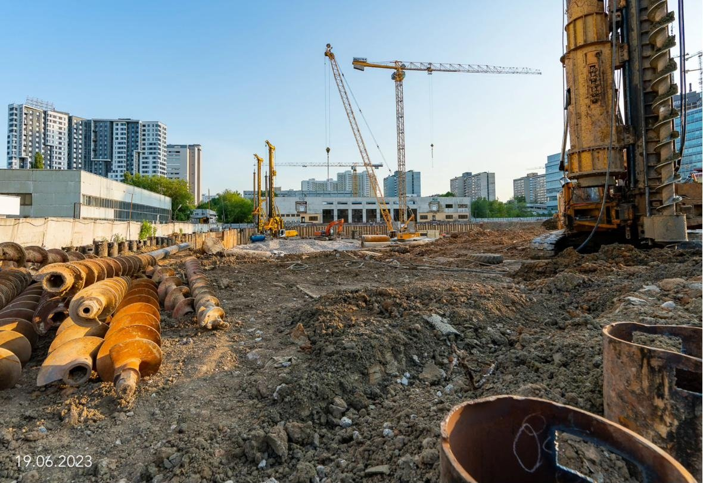
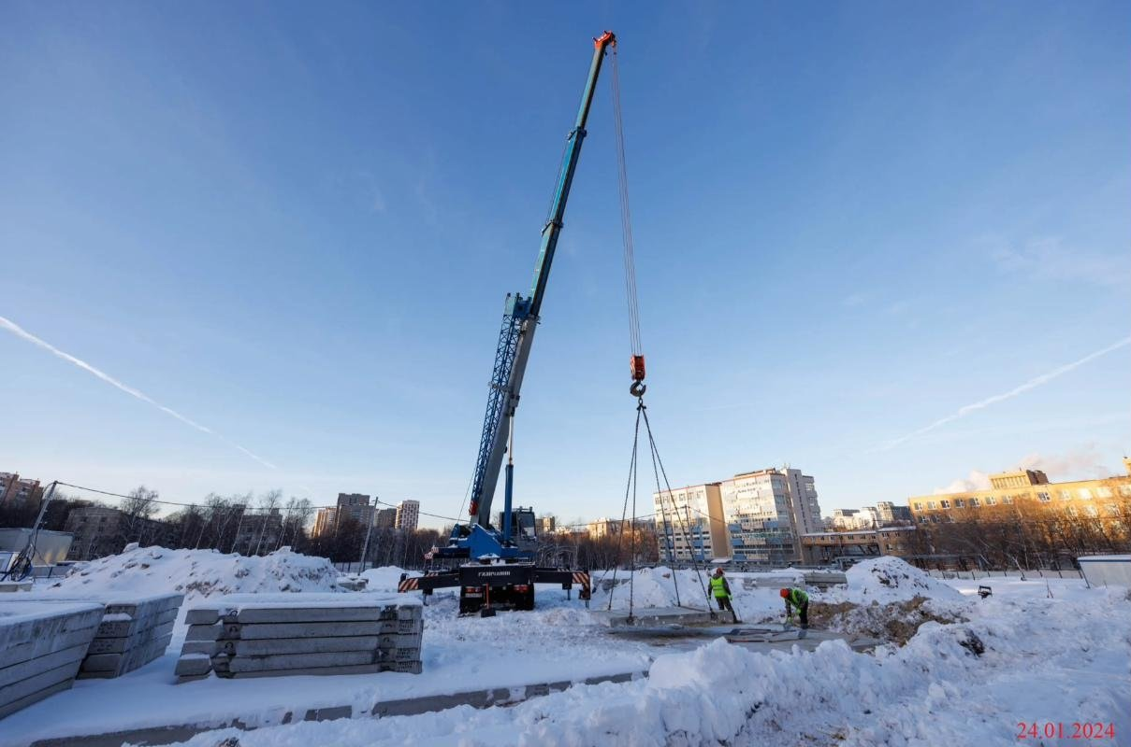
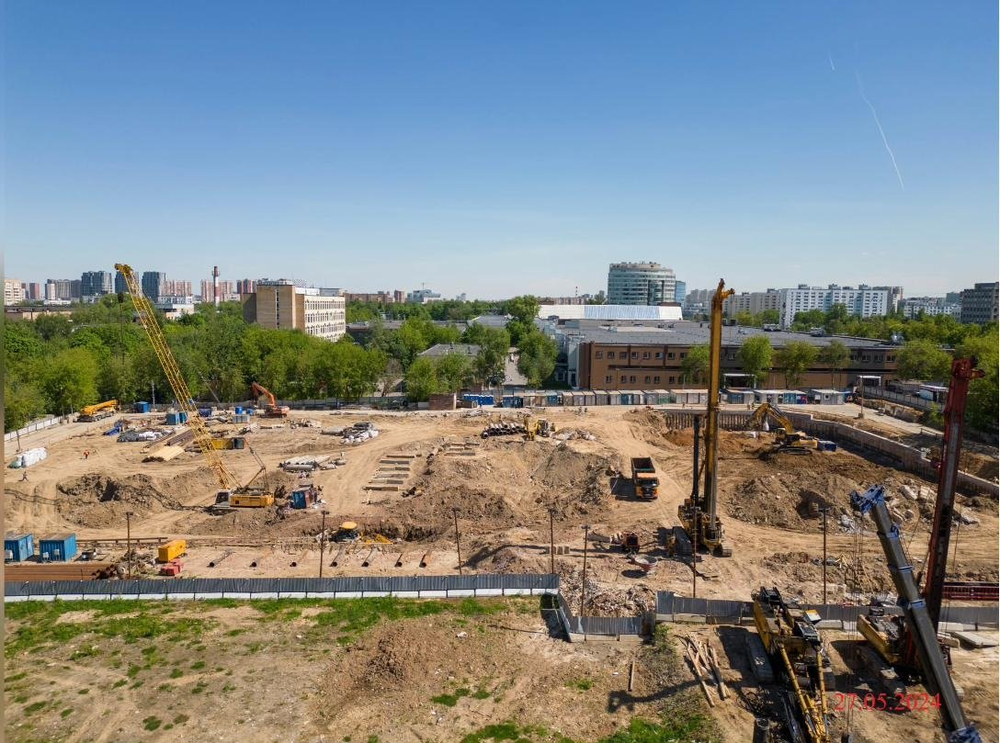
Реальные условия площадки
Простой техники
Зима и дальние планы
Зоны вне обзора
Рамка на месте в соседних кадрах одной камеры — «стоит N минут»; дольше часа — отклонение.
YOLO-World без дообучения; скрипт объединяет датасеты хакатона и дообучает модель.
Камеры привязаны к зонам; ненаблюдаемые этапы помечаются, а не записываются в отставание.

Slide 9
Технологии и качество
1
Backend
2
Frontend
3
Развёртывание
Python, FastAPI, SQLite
YOLO-World, YOLO или ONNX
бизнес-логика отделена от фреймворка и модели
фоновый опрос камер и эмулятор
Vue 3 и Vite
дерево плана, рамки на снимке, таймлайн
отчёт с печатью в PDF
docker compose up
веса модели загружаются при сборке
дообучение: scripts/train_yolo.py
53 автотеста бэкенда
сквозной сценарий на реальных снимках, HTTP-камера, эмулятор, методика, прогноз; фронтенд — тесты логики и статическая проверка компонентов

Slide 10
Что получает руководитель стройки
1
Фактический этап и отклонения каждые 30 минут без выезда на объект
2
Доказательства: снимок, зона, техника
3
Готовность, прогноз срока и риск задержки
4
Конкретные действия и рекомендации по камерам
Развитие: интеграция с календарным графиком заказчика, счёт рейсов самосвалов на въезде, объёмы грунта по снимкам

